Slide 1
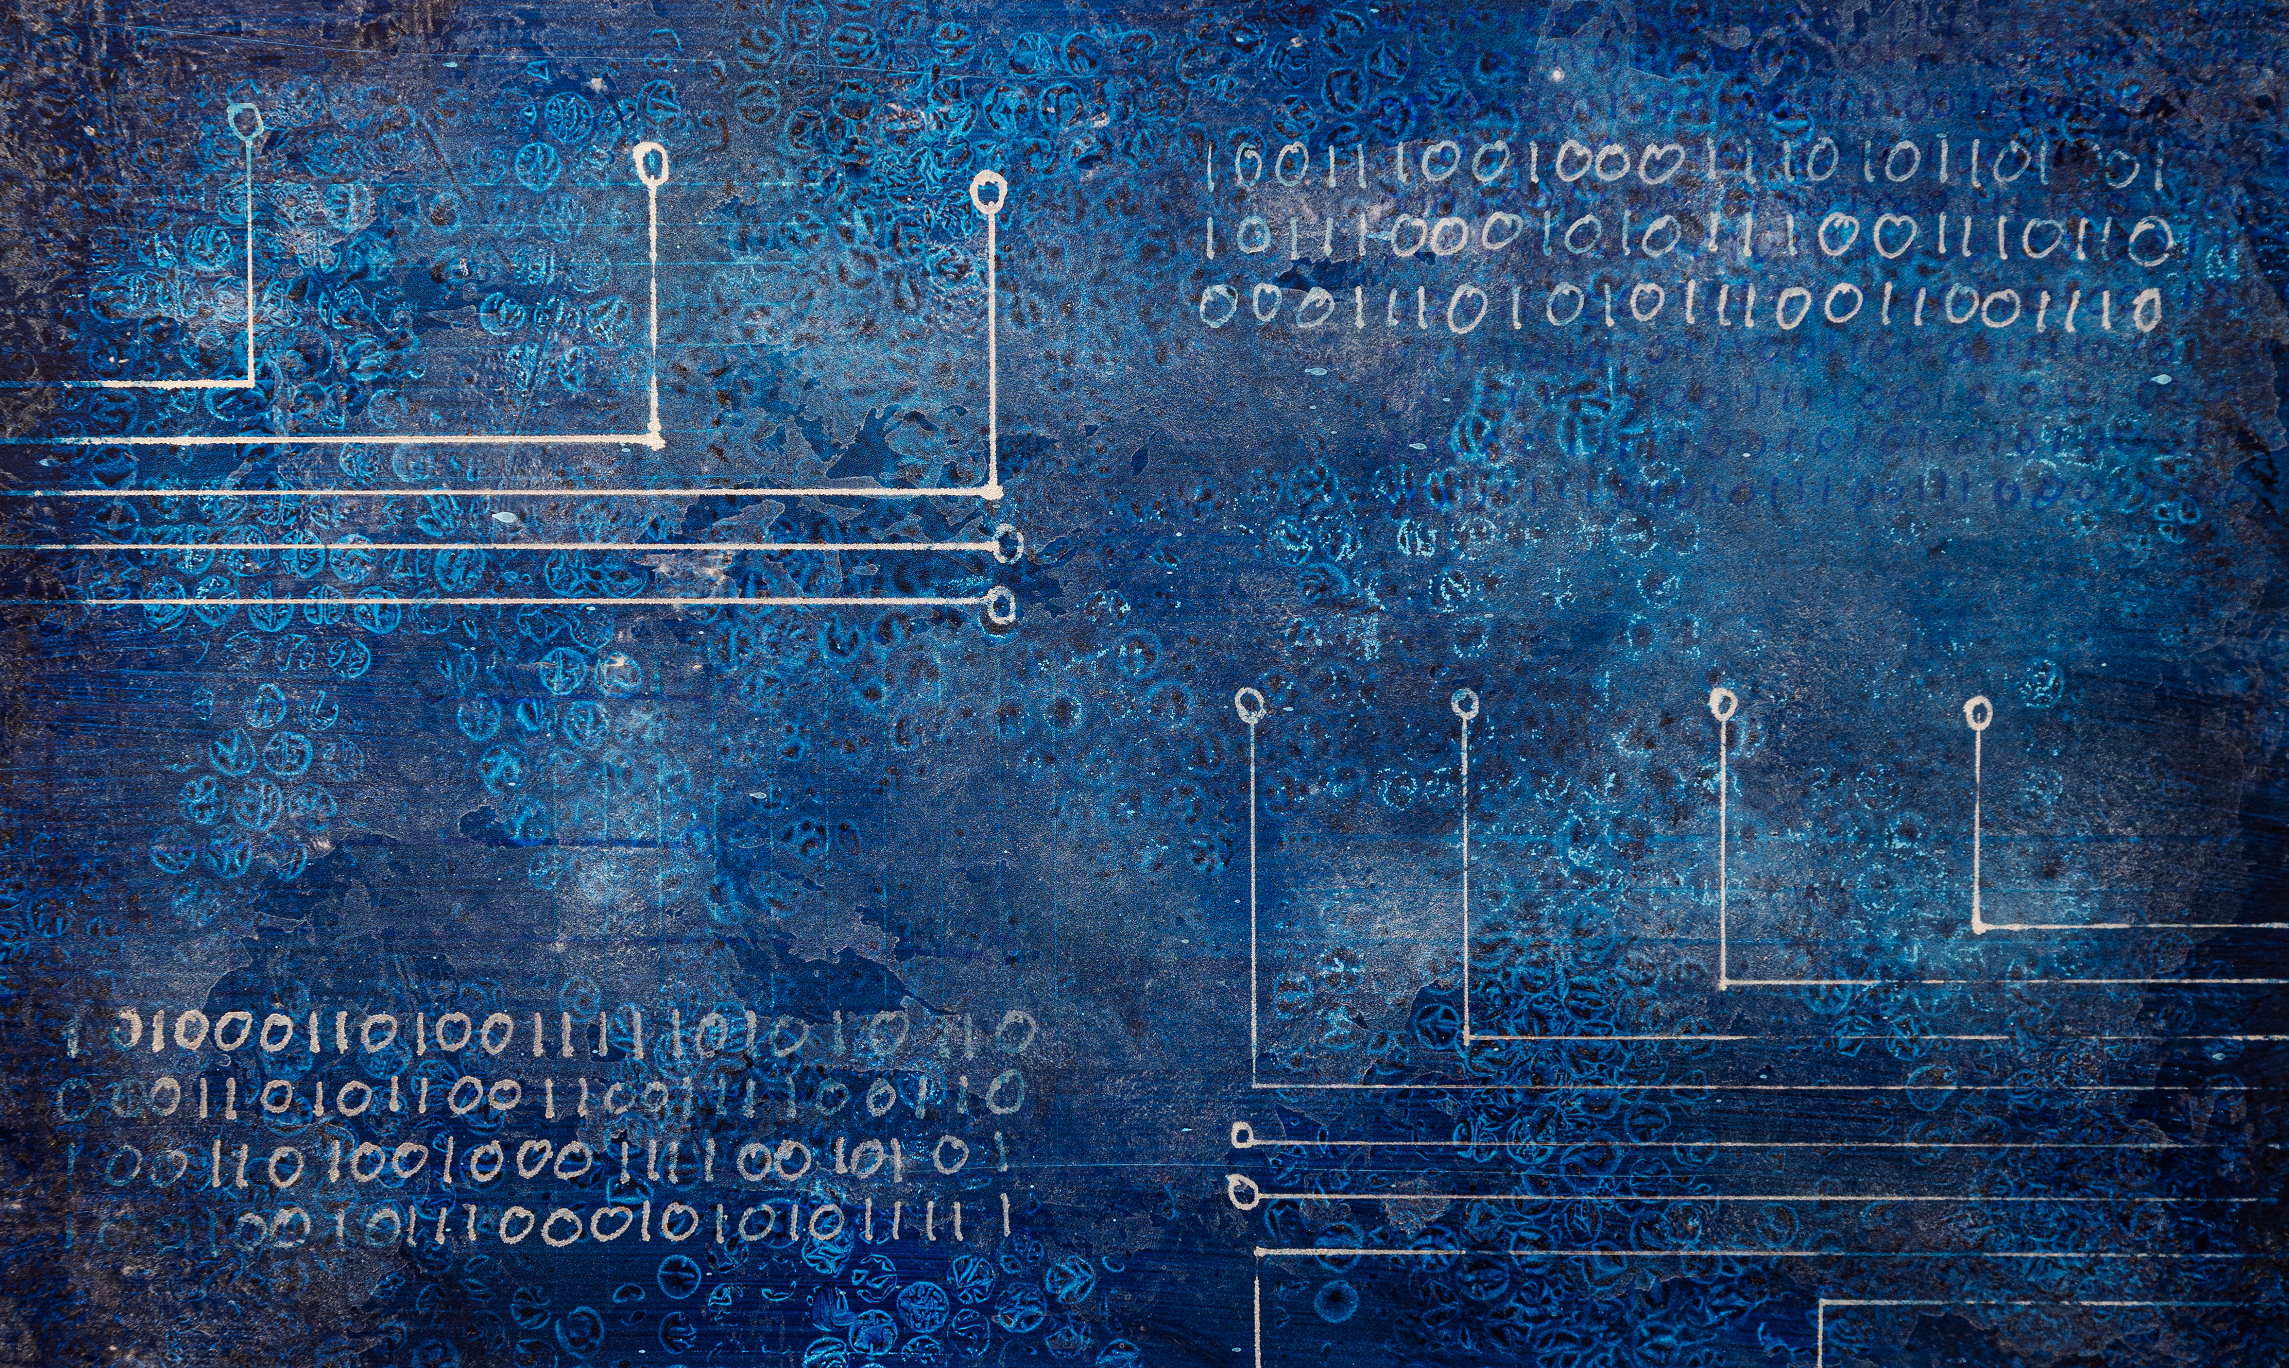
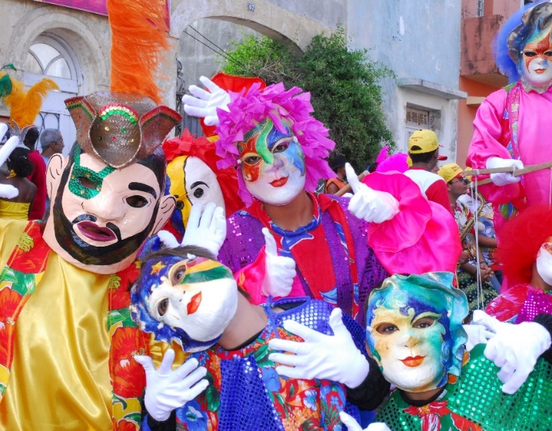
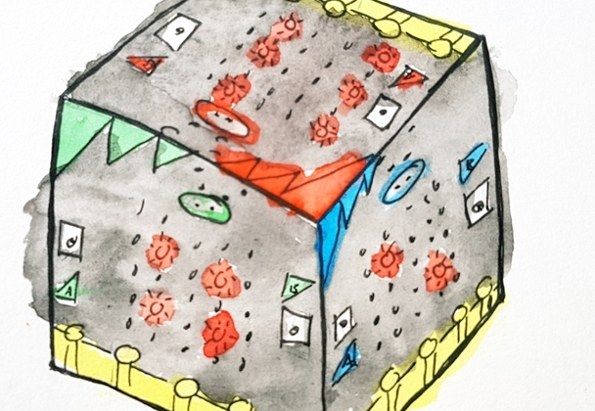
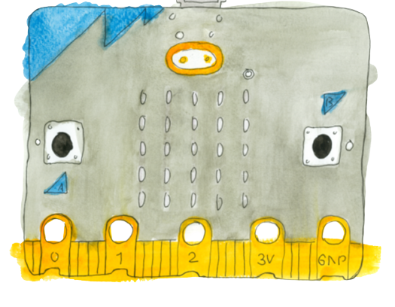
Carnaval en de micro:bit les 5
Maak een verhaaldobbelsteen

Slide 2
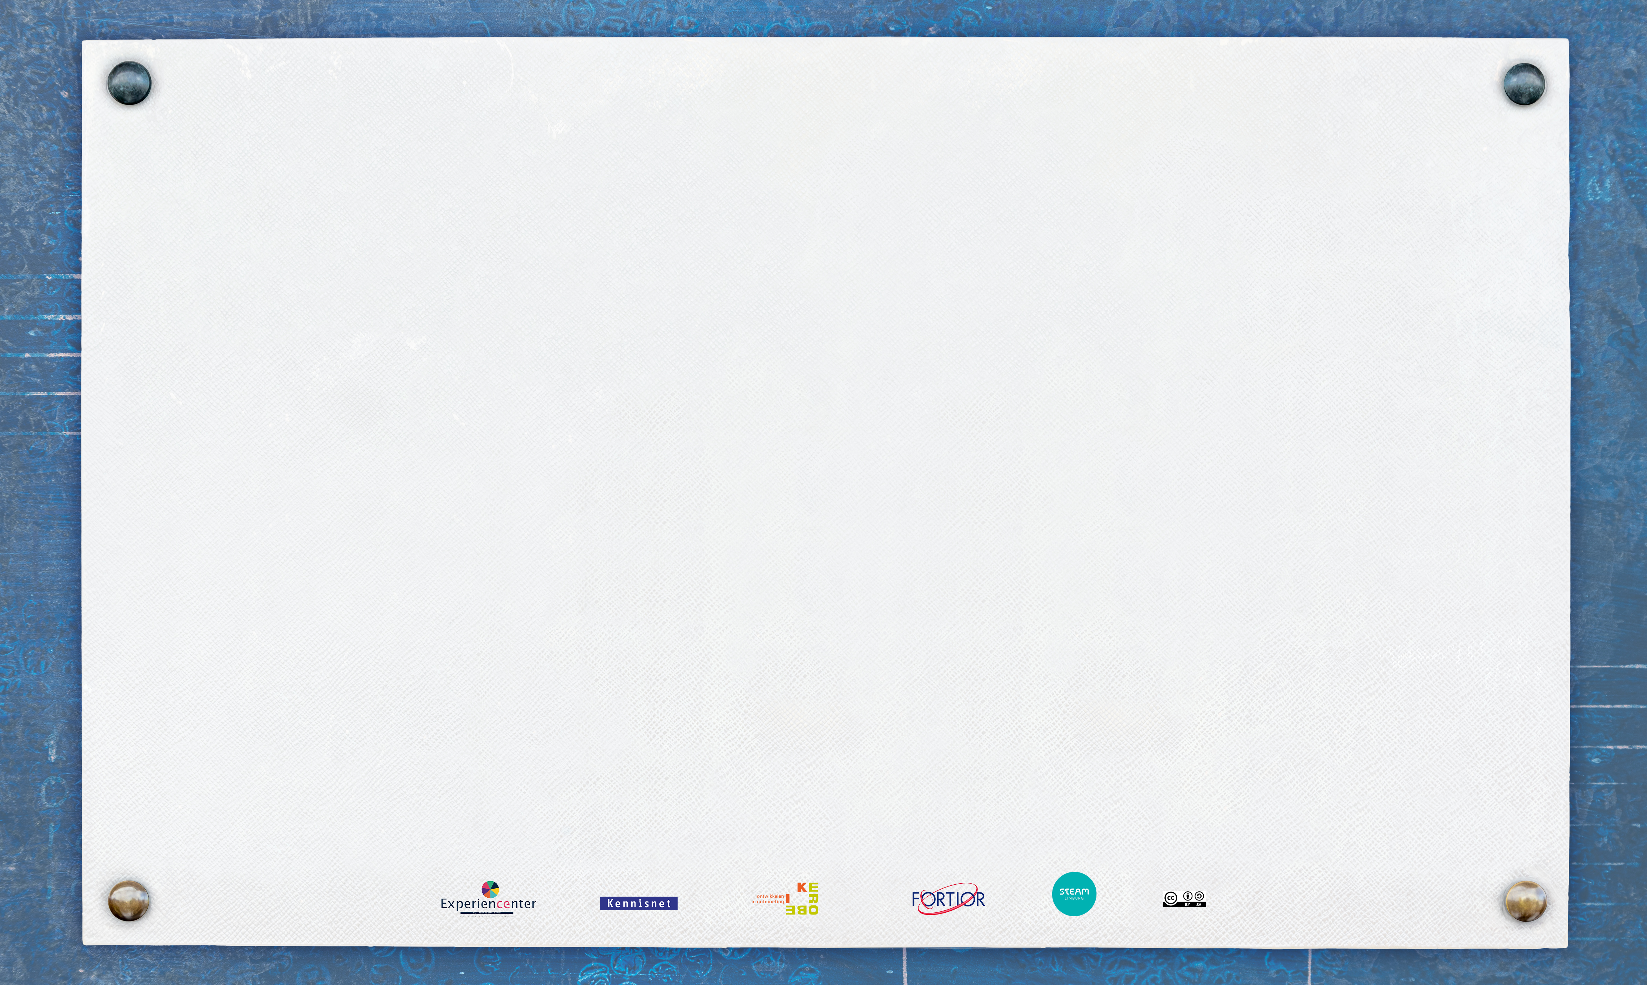
Wat hebben we de vorige keer gedaan?
Hoe zat het ook al weer met Carnaval?
Wat is een dobbelsteen?

Slide 3
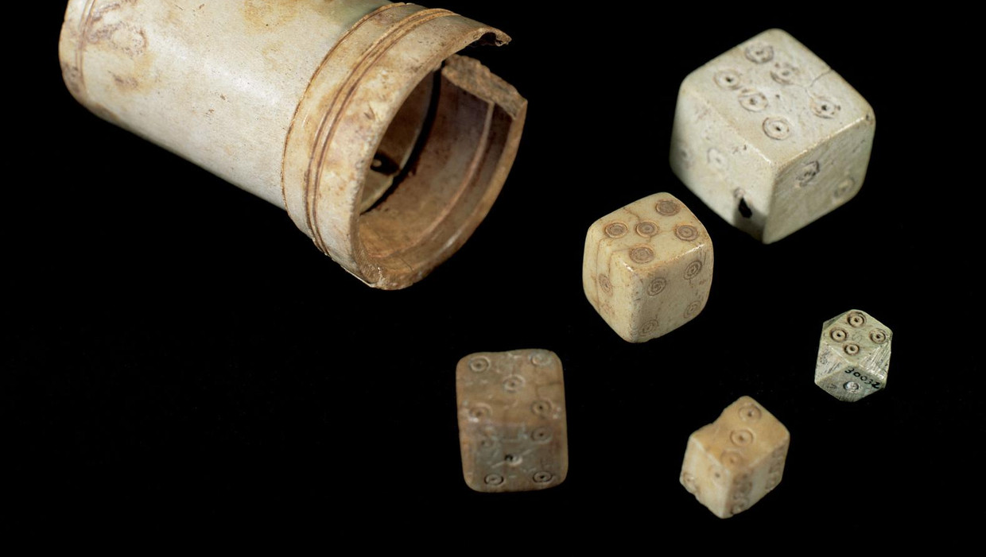
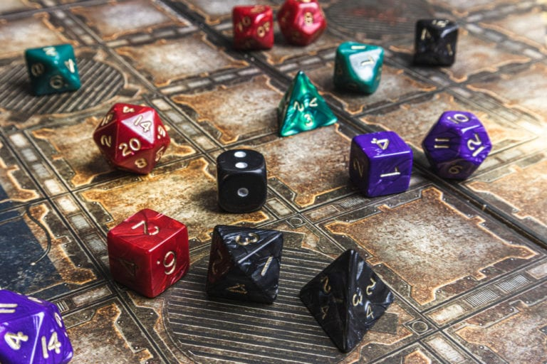
Dobbelsteen
Notes:
Het oudste dobbelsteentje ter wereld is gevonden in het zuidoosten van wat nu Iran genoemd wordt. Het hoorde bij een backgammon spel (dat is een bordspel). Backgammon werd vroeger gespeeld door hele belangrijke mensen. De geschatte ouderdom is 5.000 jaar!
De meeste dobbelstenen hebben 6 kanten met 1 t/m 6 maar je hebt ook dobbelstenen met meer of minder kanten. Die worden bijvoorbeeld gebruikt in Dungeans and Dragons.

Slide 4
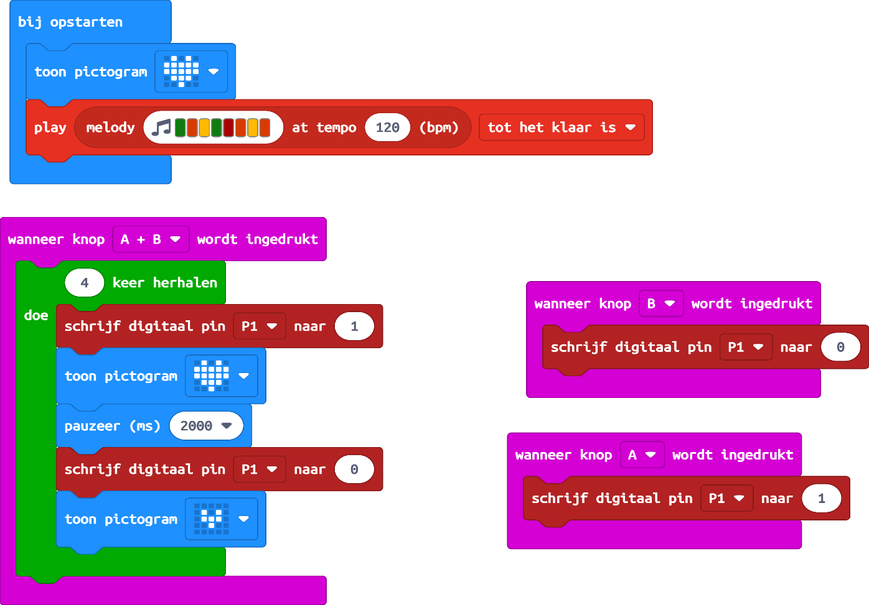
Wat hebben de vorige keer geprogrammeerd?
Notes:
Wat als dan gebruikt.

Slide 5
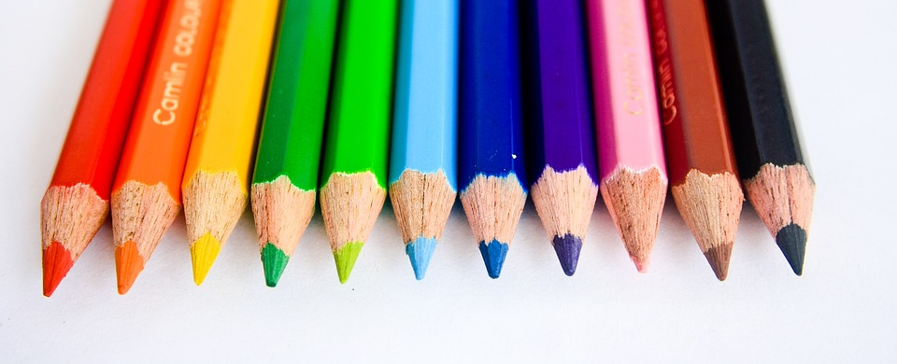
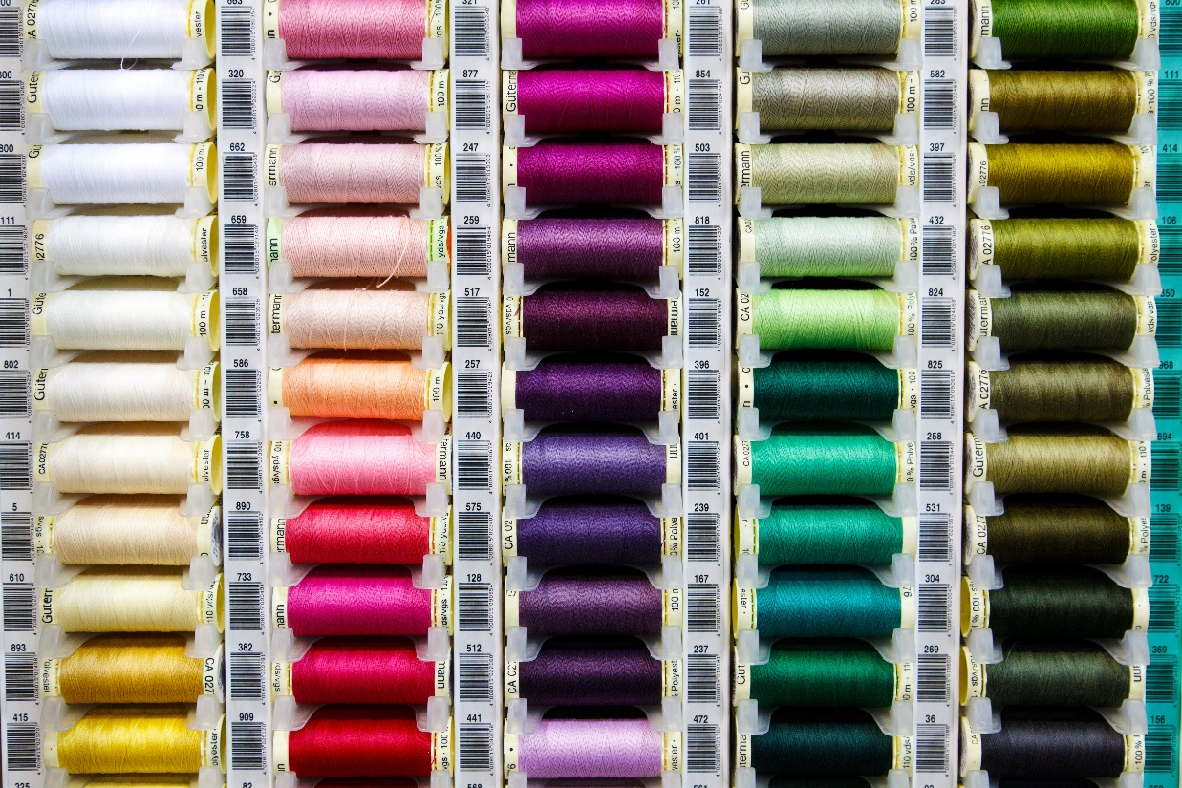

Variabelen -
Kleuren
Notes:
We gaan werken met variabelen. Een variabele kan bijvoorbeeld zijn leeftijd, kleur haar, dieren, plaatsen, soorten hoeden, landen etc. Iets wat kan veranderen (variëren)

Slide 6
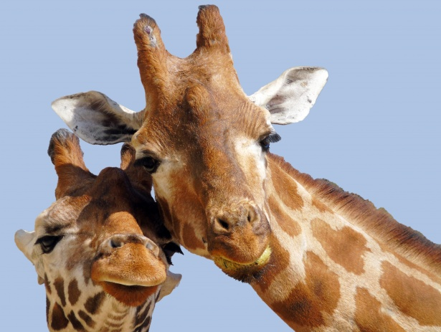
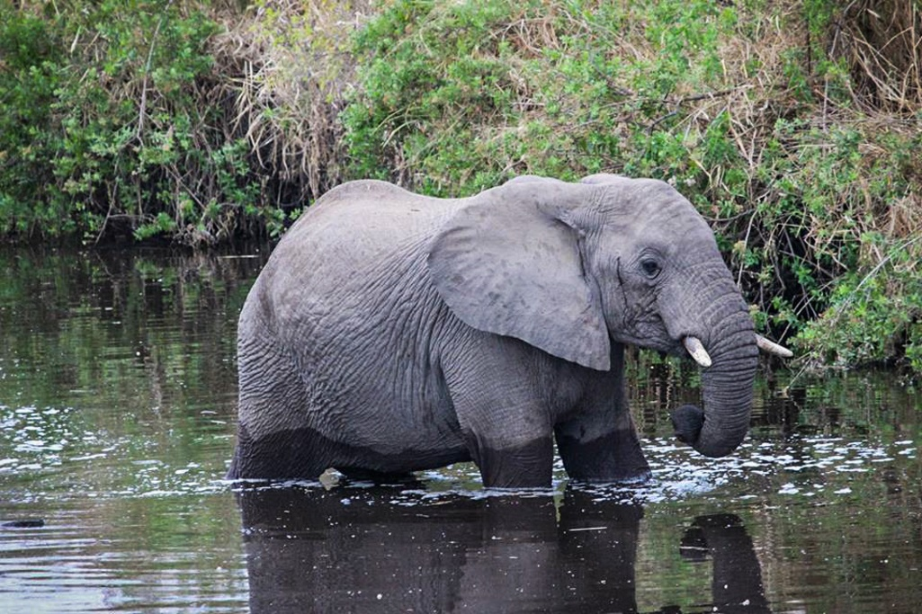
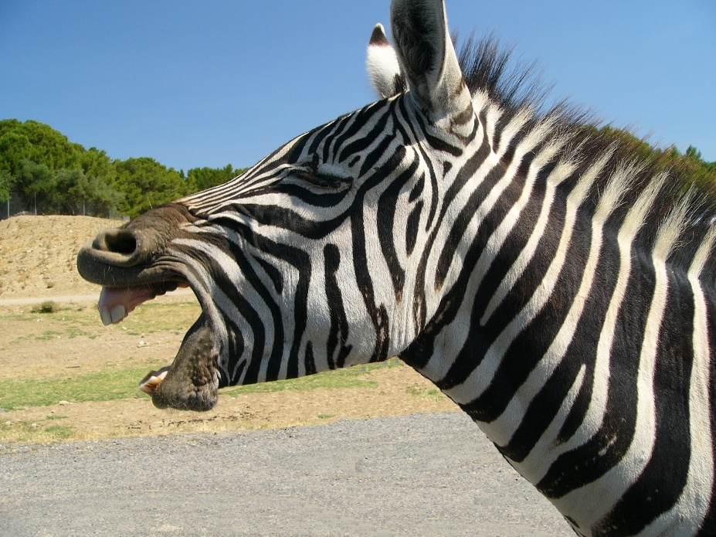
Variabelen -
Dieren
Notes:
We gaan werken met variabelen. Een variabele kan bijvoorbeeld zijn leeftijd, kleur haar, dieren, plaatsen, soorten hoeden, landen etc. Iets wat kan veranderen (variëren)

Slide 7
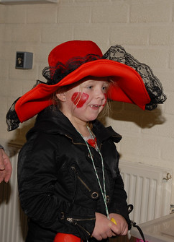
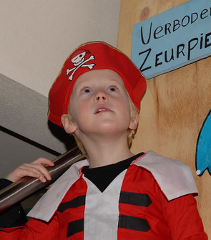
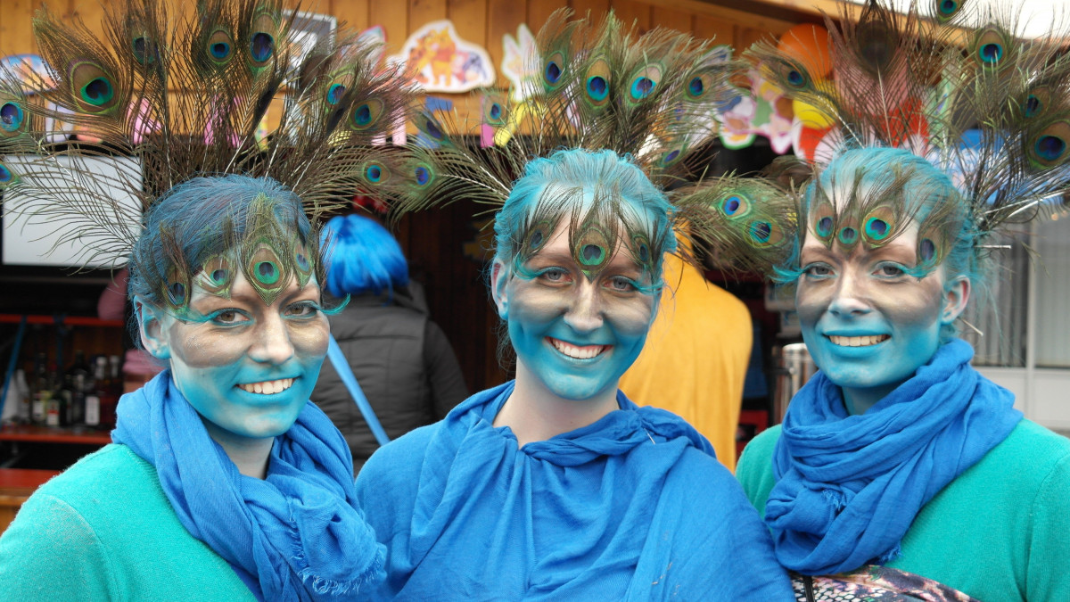
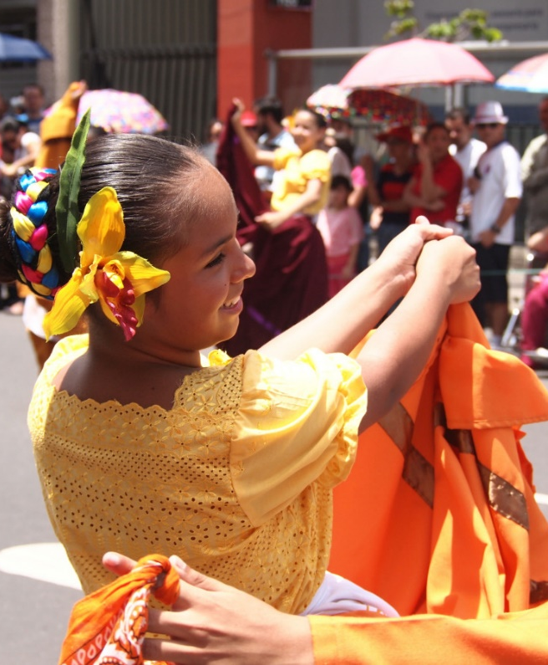
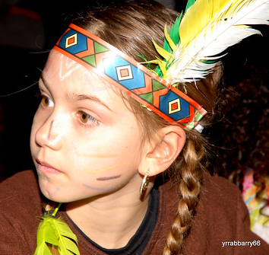
Variabelen -
Carnavalshoeden
Deze foto van Onbekende auteur is gelicentieerd onder CC BY-NC
Deze foto van Onbekende auteur is gelicentieerd onder CC BY-NC
Deze foto van Onbekende auteur is gelicentieerd onder CC BY-NC
Notes:
We gaan werken met variabelen. Een variabele kan bijvoorbeeld zijn leeftijd, kleur haar, dieren, plaatsen, soorten hoeden, landen etc. Iets wat kan veranderen (variëren)

Slide 8
We maken een verhalendobbelsteen
De micro:bit kiest 3 woorden uit onze variabelen
Jij maakt daar een grappige zin van
We starten met een basiscode
Hierin zitten al 3 variabelen:
  Hoofdpersoon
  Plaats
  Voorwerp

Slide 9
Ga naar het internet
Ga naar deze website:
bit.ly/dobbelverhaal
Er komt een scherm met de basiscode
Klik op edit

Slide 10
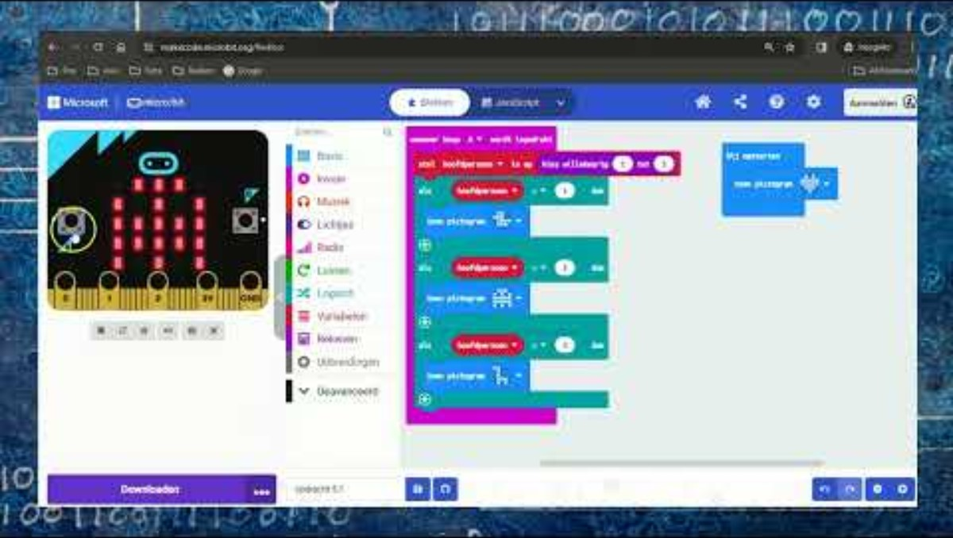
bit.ly/dobbelverhaal
Notes:
Ga naar de makecode.com website en kies voor micro:bit. Je ziet hier je “oude” programma staan. Kies voor een nieuw projecten noem dit project2

Slide 11
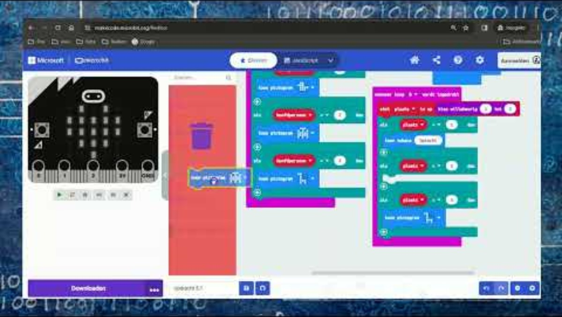
Notes:
Kijk het filmpje, ze kopiëren knop A naar knop B en ze passen de variabelen aan naar plaats. En schrijven plaatsen op.

Slide 12
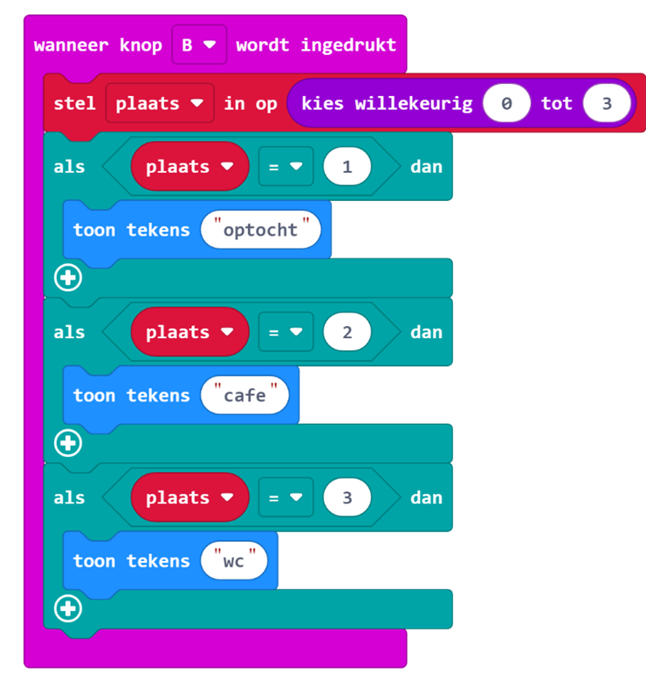
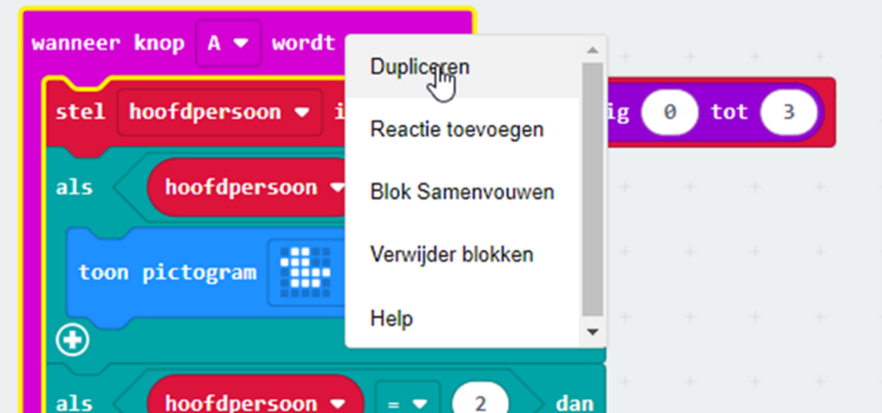
Notes:
Kijk het filmpje
Kies voor nieuw project, noem dit opdracht 2, ze maken de variabelen

Slide 13
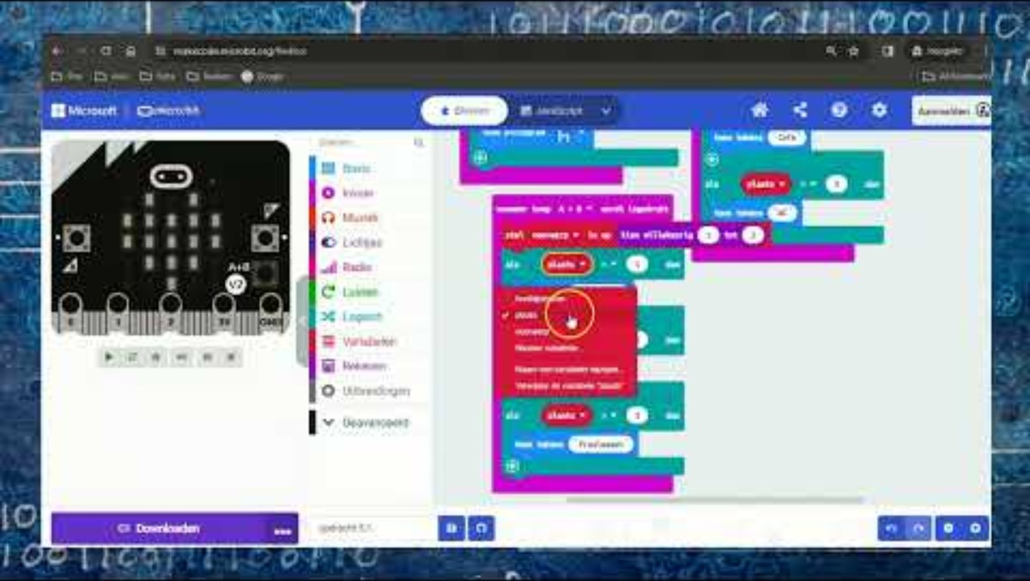
Notes:
Kijk het filmpje, ze kopiëren knop B naar knop AB en ze passen de variabelen aan naar plaats. En schrijven voorwerp op.

Slide 14
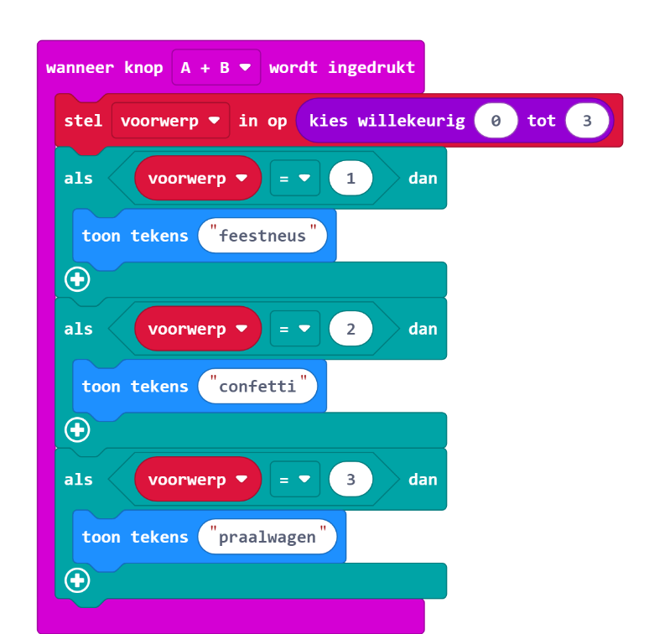
Notes:
Maak deze code, test hem in de preview en download hem naar de micro:bit

Slide 15
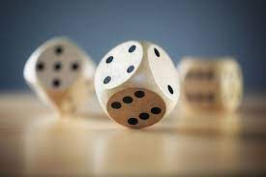
Spelen maar
Notes:
Hier moet een foto komen van leerlingen die het spel spelen.

Slide 16
Zorg voor pen en papier.
Eén van de leerlingen drukt op A.
De ander schrijft op welk pictogram verschijnt.
Doe dit ook met knop B en knop AB.
Je hebt nu een hoofdpersoon, een plaats en een voorwerp.
Maak hiermee een mooie/leuke zin.
Je mag natuurlijk extra woorden toevoegen.
Maar deze drie variabelen moeten erin voorkomen.
Notes:
Leg de spel regels uit.
Je kunt eventueel op het digibord een timer zetten op 2 minuten. Zo zit er wat tempo in.
Geef regelmatig een groepje de beurt en laat ze hun zin op lezen.

